Slide 1



Bulanık Mantık Tabanlı Sınıflandırma
Semih BOĞA
200757032

Slide 2

Bulanık Mantık Nedir?
Bulanık mantık, bir nesnenin bir kümenin bir üyesi olma derecesini temsil eden bir değer olan bulanık üyelik derecesini kullanır. Bu, klasik mantıkta kullanılan 0 (üye değildir) veya 1 (üyedir) değerlerinin aksinedir.
Bulanık mantık, belirsiz ve karmaşık durumların değerlendirilmesinde faydalıdır. Kontrol sistemleri, Yapay zeka ve Karar destek sistemleri uygulamalarında kullanılmaktadır.

Slide 3
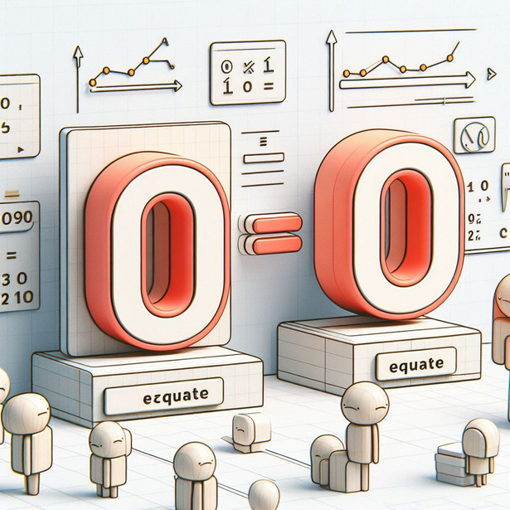
Bulanık Mantık Tarihçesi
Bulanık mantık, 1965 yılında İranlı-Amerikalı matematikçi ve bilgisayar bilimcisi Lotfi Zadeh tarafından ortaya atılan bir mantık kuramıdır. Zadeh, klasik mantığın, insanların günlük yaşamda kullandığı dil ve kavramları tam olarak temsil edemediğini fark etti. Örneğin, "sıcak" kelimesinin anlamı, kesin bir değer değil, bir aralıktadır. Bir insanın vücut ısısı 37 derece ise, bu kişi "sıcak" olarak tanımlanabilir, ancak 36 derece ise "sıcak" olarak tanımlanamaz.
Bulanık mantıkta, klasik mantıktaki "kesin" kavram yerine "bulanık" kavram kullanılır. Örneğin, "sıcak" kelimesi, 0 ila 1 arasında değişen bir "sıcaklık" değerine sahiptir. 0 değeri "sıcak değil", 1 değeri ise "sıcak" anlamına gelir.

Slide 4

Bulanık Mantık Tarihçesi
Bulanık mantığın tarihi gelişimini şu şekilde özetleyebiliriz:
1965: Lotfi Zadeh, bulanık mantığı ilk kez "Fuzzy Sets" adlı makalesinde ortaya atar.
1975: Assilian ve Mamdani, bulanık mantığı bir buhar makinasının kontrol sistemine entegre ederler.
1980'ler: Bulanık mantık, endüstriyel kontrol, robotik ve görüntü işleme gibi alanlarda yaygınlaşmaya başlar.
1990'lar: Bulanık mantık, doğal dil işleme ve yapay zeka gibi alanlarda da kullanılmaya başlanır.
2000'ler: Bulanık mantık, günümüzde birçok farklı alanda yaygın olarak kullanılmaktadır.

Slide 5
Bulanık Mantık ve Geleneksel Mantık Arasındaki Farklar
Bulanık mantık, geleneksel mantığın yetersiz kaldığı durumlarda kullanılabilir. Örneğin, geleneksel mantık, belirsiz ve muğlak kavramları ifade etmekte zorlanır. Bulanık mantık ise, bu kavramları ifade etmek için kullanılabilir.
Geleneksel mantık, Aristoteles'in mantık kurallarına dayanır ve bir şeyin ya doğru ya da yanlış olduğunu kabul eder.
Bulanık mantık ise, bir şeyin doğruluk derecesinin 0 ile 1 arasında değişebileceğini kabul eder.
Bulanık mantığın kullanıldığı bazı alanlar şunlardır:
Yapay zeka: Bulanık mantık, yapay zeka sistemlerinde, karar verme ve belirsizlikle başa çıkma gibi konularda kullanılır.
İstatistik: Bulanık mantık, istatistik analizlerinde, belirsizlikle başa çıkmak için kullanılır.
Görselleştirme: Bulanık mantık, grafikler ve animasyonlar oluşturmak için kullanılır.

Slide 6
Bulanık Mantık ve Geleneksel Mantık Arasındaki Farklar
Doğruluk derecesi:
Geleneksel mantıkta bir şeyin doğruluk derecesi 0 veya 1'dir. Bulanık mantıkta ise bir şeyin doğruluk derecesi 0 ile 1 arasında değişebilir. Örneğin, "Bu hava sıcaktır" ifadesi geleneksel mantıkta doğru veya yanlıştır. Bulanık mantıkta ise bu ifadenin doğruluk derecesi, havanın sıcaklık derecesine göre değişebilir.
Bulanık mantık ve geleneksel mantık arasındaki temel farklar şunlardır:
Çıkarım kuralları:
Kümeler:
Geleneksel mantıkta çıkarım kuralları, kesindir. Bulanık mantıkta ise çıkarım kuralları, yaklaşıktır. Örneğin, "Bu hava sıcaktır" ve "Sıcak havalarda insanlar terler" ifadelerinden "Bu insanlar terler" ifadesi geleneksel mantıkta doğrudur. Bulanık mantıkta ise bu ifadenin doğruluk derecesi, havanın sıcaklık derecesine ve insanların terleme özelliklerine göre değişebilir.
Geleneksel mantıkta bir küme, ya bir nesnenin içinde ya da dışındadır. Bulanık mantıkta ise bir küme, bir nesnenin üyelik derecesine göre belirlenir. Örneğin, "Kırmızı" kümesi geleneksel mantıkta, kırmızı renkteki nesnelerin kümesidir. Bulanık mantıkta ise "Kırmızı" kümesi, kırmızı renkteki nesnelerin üyelik derecesine göre belirlenir.

Slide 7

Bulanık Mantık Kavramları

Slide 8
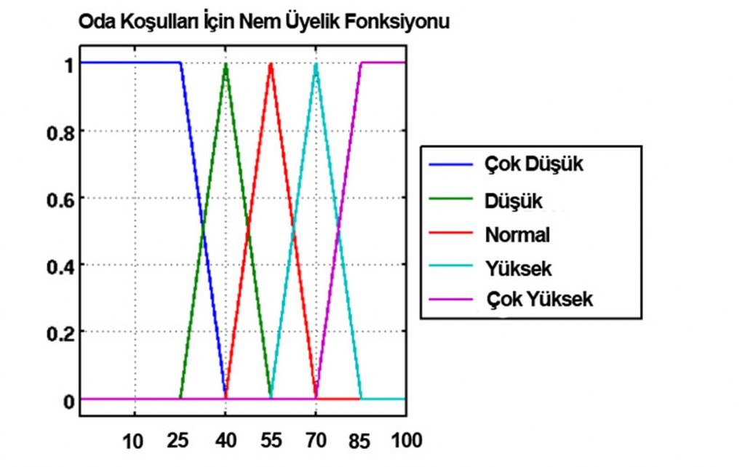
Bulanık Setler
Bulanık setler, geleneksel kümelerden farklı şekilde küme elemanlarının kısmi üyeliğine de izin vermektedir. Bulanık kümeleri oluşturan elemanların alabileceği üyelik dereceleri [0,1] kapalı aralığındaki bütün reel sayılardır. Bir elemanın C bulanık kümesine olan üyelik derecesini belirlerken, geleneksel kümelerde olduğu gibi 2 seçeneğe değil, çok daha fazlasına sahip oluruz. Yani 0 ve 1 aralığında sonsuz reel sayı bulunduğu için, teorik olarak bir elemanın alabileceği sonsuz farklı üyelik derecesi mevcuttur.

Slide 9
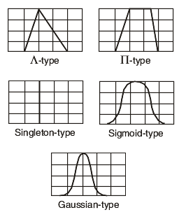
Bulanık Üyelik Fonksiyonları
Üyelik fonksiyonunun tanım kümesi, bütün reel sayılar kümesidir. Değer kümesi ise [0, 1] aralığındaki reel sayılar kümesidir. Üyelik fonksiyonlarını ifade etmek için pek farklı fonksiyon türlerinden biri kullanılabilir. Genellikle karşımıza çıkan üçgen, yamuk, gaussian, polinomal vb. fonksiyonlar, üyelik fonksiyonlarını ifade etmede çok defa kullanılmış fonksiyonlardır.
Herhangi bir değer aralığındaki elemanlar için bir kümeye hangi dereceden ait olduklarını gösteren fonksiyonlara üyelik fonksiyonları (membership function) denir. µF (mikrofarad) şeklinde belirtilir. Bu fonksiyonları ifade etmek içinse genelde üçgen, yamuk, çan eğrisi, üstel, gaussian gibi fonksiyonlar kullanılır.

Slide 10
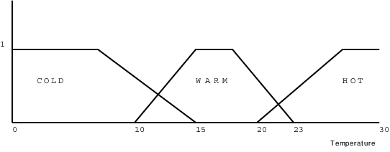
Üyelik fonksiyonlarını oluşturmada genel olarak kullanılan yöntemler
1-SEZGİSEL
2-ÇIKARIMSAL
İnsan sezgilerini kullanarak üyelik fonksiyonlarının belirlenmesi; aslında en başından beri verdiğimiz örneklerde geçen yöntemin ta kendisidir. Burada, sistem hakkında bilgi ve tecrübe sahibi bir kişiye yada gruba danışarak üyelik fonksiyonları belirlenir. Genellikle sayısal verilerin yetersiz olduğu veya üzerinde çalışılan sistemi modellemeye yetmediği durumlarda, sezgisel yaklaşımlara güvenerek üyelik fonksiyonlarını oluşturabiliriz.
Çıkarım yönteminde fonksiyon oluştururken sezgilerimize nazaran temel bilgilere dayanarak daha rasyonel biçimde oluşturulmuş fonksiyonlara ulaşmaya çalışırız.
Bu fonksiyon, bir nesnenin bir bulanık kümenin bir üyesi olma derecesini, nesnenin diğer bulanık kümelere olan üyelik derecelerine dayanarak belirler.
İç açıları arasındaki bağıntı şu şekilde (A≥B≥C) olan bir üçgen tanımlanmış olsun. Üçgen şekli kurallarını bilindiğinden verilen bağıntıya göre bu üçgenin ait olabileceği üçgen sınıfları şöyledir:
Dik üçgen
İkizkenar üçgen
Eşkenar üçgen
Diğer üçgenler
dilsel değerlerle ifade edilen hava sıcaklıklarının hangi değerlere karşılık geldiğini gösteren bir örnek

Slide 11
Üyelik fonksiyonlarını oluşturmada genel olarak kullanılan yöntemler
4-OPTİMİZASYON YÖNTEMLERİ
3-SIRALAMA
Sıralama üyelik fonksiyonları üzerinde çalışılan örneklemin gereksinimlerine göre nesnenin en az bir referans değerinin altında veya üstünde olması için sınıflandırma ya da gruplandırma için kullanılır.
Yani belirli bir kitleyi yada sistemi daha iyi ifade edebilen bir özet olabilmesi için anketler yapılabilir. Bu anketler sonucunda çıkan sonuçları; en çok tercih edilenlerden, en az tercih edilenler şeklinde sıralayarak üyelik fonksiyonları oluşturulabilir.
Diğer fonksiyonların belirlenmesi için bir uzman görüşüne, diğer bir deyişle: sistem hakkında bilgili ve öngörülü kişilere danışma ihtiyacı vardır.
Her durumda örneklem veri kümesi oluşturabilecek görüşler elde edilemeyebilir.
Bu gibi durumlarda üyelik fonksiyonlarını olabildiğince en iyi şekilde belirlemek için optimizasyon yöntemleri kullanılır.
Genel olarak kullanılan yöntemler:
Popülasyon tabanlı stratejiler
Ajan tabanlı sistemler
Yapay Sinir Ağları

Slide 12
Bulanık İlişkiler
Bulanık ilişkileri tanımlamak için kullanılan bazı yaygın bulanık ilişkiler şunlardır:
Eşitlik: İki nesnenin aynı olma derecesini temsil eder.
Benzerlik: İki nesnenin benzer olma derecesini temsil eder.
Karşıtlık: İki nesnenin karşıt olma derecesini temsil eder.
Alt küme ilişkisi: Bir nesnenin bir kümenin alt kümesi olma derecesini temsil eder.
Üst küme ilişkisi: Bir nesnenin bir kümenin üst kümesi olma derecesini temsil eder.
Bulanık ilişkiler, iki veya daha fazla bulanık kümenin elemanları arasındaki karşılıklı etki ve bağlantıyı temsil eden ilişkilerdir. Bulanık ilişkiler, klasik ilişkilerden farklı olarak, iki nesnenin ilişkisinin derecesini temsil eden bir değere sahiptir. Bu değer, 0 ila 1 arasında herhangi bir değerde olabilir.
Bulanık ilişkilerin bazı temel özellikleri şunlardır:
İlişki derecesi: İki nesnenin ilişkisinin derecesi, 0 ila 1 arasında herhangi bir değerde olabilir.
İlişki operatörleri: Bulanık ilişkiler üzerinde işlem yapmak için kullanılan çeşitli operatörler vardır.
Bulanık ilişkiler, belirsiz ve karmaşık durumların tanımlanmasında ve değerlendirilmesinde faydalı olan güçlü bir araçtır. Bu ilişkiler, birçok farklı alanda kullanılmaktadır.

Slide 13
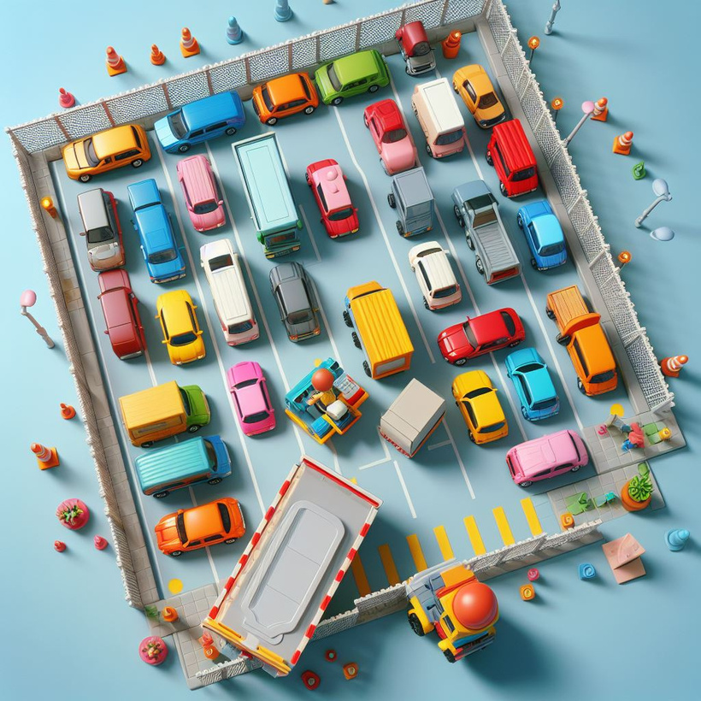
Bulanık Mantık Tabanlı Sınıflandırma

Slide 14
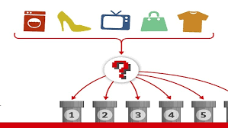
Bulanık Sınıflandırma Nedir?
Bulanık sınıflandırma, bulanık mantık prensiplerini kullanarak verileri belirli kategorilere ayırma işlemidir.
Bulanık mantık, klasik mantığın aksine, belirsizlik durumlarını ve sürekli değişen durumları daha iyi modelleyebilir

Slide 15

Bulanık Sınıflandırma Algoritmaları
N-gram ve Bulanık Mantık Algoritmaları: Bu yaklaşım, kaynak kod benzerliğini bulmak için kullanılır. Özellikle eğitim alanında, öğrenciler arasında kod paylaşımını önlemek ve ders değerlendirmelerinde haksızlıkları engellemek amacıyla kullanılır.
Karar Ağaçları, Karar Destek Vektör Makinesi, Yapay Sinir Ağları, Genetik Algoritmalar, Bulanık Kümeler Yaklaşımı:
Bu algoritmalar, veri sınıflandırma problemlerini çözmek için kullanılır.
FURIA Algoritması: Bu algoritmalar, belirsiz ve karmaşık durumları modellemek için idealdir ve birçok uygulama alanında kullanılır.

Slide 16
Bulanık Sınıflandırma Uygulama Alanları
Bulanık sınıflandırma, bulanık mantığı kullanarak sınıflandırma problemlerini çözer.
Kesin olmayan bilgileri dikkate alabilir, esnek ve uyarlanabilir olması nedeniyle klasik mantığa göre avantajları vardır.
Görüntü işleme, doğal dil işleme, yapay zeka, endüstriyel kontrol, tıp ve eğitim gibi birçok alanda kullanılır.
Örneğin, görüntüleri, metinleri, karmaşık problemleri çözmek, süreçleri kontrol etmek, hastalıkları teşhis etmek ve tedavi etmek, öğrencilerin performansını değerlendirmek için kullanılır.

Slide 17
Bulanık Mantık Tabanlı Sınıflandırma ile İlgili Çalışmalar
Bulanık mantık, birçok farklı uygulama alanında kullanılır. Örnek vermek gerekirse;
Arazi örtüsü tespiti
Görüntü tanıma
Ses tanıma
Kontrol otomasyonları
Tıp
Endüstri
Doğal dil işleme

Slide 18
Bulanık Mantık Tabanlı Sınıflandırmanın Avantajları ve Dezavantajları
Avantajlar
İnsan mantığına yakın sonuçlar çıkartabilir.
Netleşmemiş durumlarda bile akla yakın sonuçlar ortaya koyar.
Tecrübeleri sayısal hale getirir; insan zihnine yakın çalışır.
Esnek ve geniş perspektifli bir yaklaşımdır.
Dezavantajlar
Bulanık mantık sistemlerinin kurulumu ve bakımı karmaşık olabilir.
Bulanık mantık sistemlerinin sonuçları her zaman kesin olmayabilir.

Slide 19

Teşekkürler

